Slide 1

Презентация на тему: ”мИхаил КАЗАКОВ’’
Презентацию делали: кадеты Конорев Р.А и Коротеев К.И

Slide 2
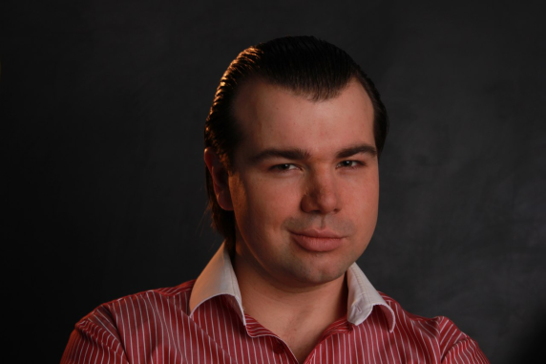
Биография
Родился 28 января 1988 года в Калинине. Популярность к нему пришла после участия в детском киножурнале «Ералаш» (с 2002 по 2009), где снялся в двадцати двух эпизодах.
В 2002 году его отца — предпринимателя, производителя газированной воды под маркой «Казаков», — убили ножом[2][3].
В 2007 году его пригласили на роль Ильи Полежайкина в сериал «Папины дочки».
В 2020 году Михаил упал с крыши пятиэтажного дома, получив травмы ног[4]. Он перенёс ряд операций, в связи с чем несколько месяцев передвигался на костылях. Из-за необходимости установки аппарата Илизарова и последующей реабилитации он не смог сняться в продолжении «Папиных дочек»

Slide 3
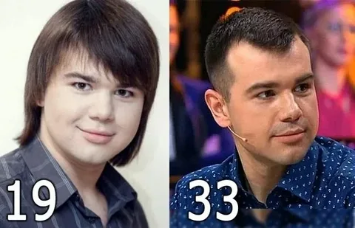
Образование
Учился в школе № 46 в Твери, потом в лицее при Тверском государственном университете, позже вернулся в школу № 46.
Учился в Московской финансово- юридической академии

Slide 4
Роли в Ералаше
Михаил Казаков снялся в 21 эпизоде «Ералаша».
Ералаш №159 "Сердцу не прикажешь’’
Ералаш №174 "Наглядный урок“
Ералаш №227 “Большое спасибо”
Ералаш №327 “Родители дома”

Slide 5
Взрослые роли вне ералаша
Вот некоторые фильмы и сериалы с участием Михаила Казакова:
«Борис Годунов» (2020);
«Каникулы президента» (2018);
«Берега» (2013);
«Строй батя» (2010);
«Папины дочки» (2007);
«День денег» (2006);
«6 кадров» (2006–2014);
«Побег» (2005);
«Моя прекрасная няня» (2004–2008);
«Демон полдня» (2003).

Slide 6
Спасибо за внимание

